Slide 1

Zorgbemiddeling tijdelijk verblijf
Management informatie 2024: Q4 + jaarrapportage

Slide 2
Inhoudsopgave
Aanvragen: tijdelijk verblijf | p.3
Uitstroom/vervolgzorg: waaronder tijdelijk verblijf | p.9
Plaatsingen: tijdelijk verblijf bed | p.14
Aanvragen vanuit SEH’s: tijdelijk verblijf bed | p.18
Kwaliteit | p.24

Slide 3
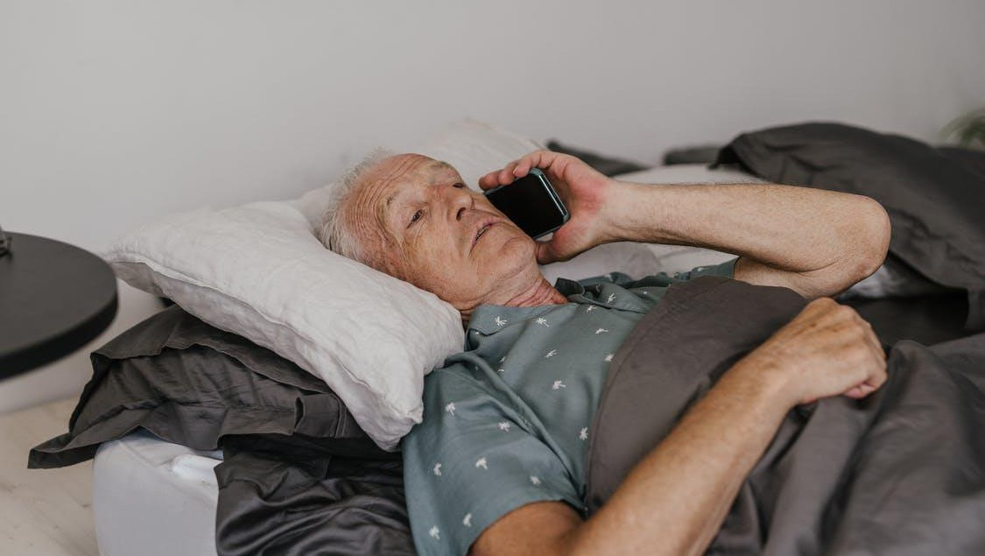


Slide 4

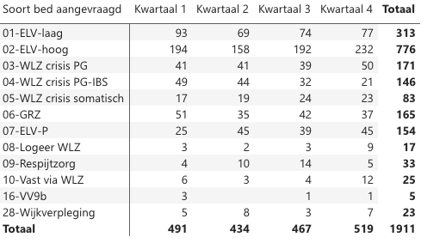
Totaal aanvragen: aantallen & indicaties
Jaaroverzicht 2024
Totaal Q3 2024
467 aanvragen
Totaal Q4 2024
519 aanvragen
Totaal 2023
1796 aanvragen
Totaal 2024
1911 aanvragen
Totaal
In 2024 is een stijging van 7% in aanvragen t.o.v. 2023
Notes:
klaar

Slide 5
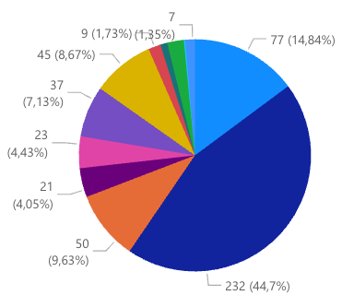
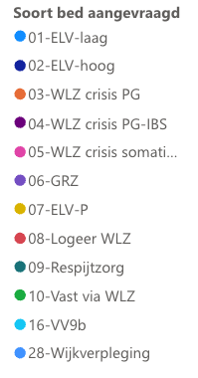
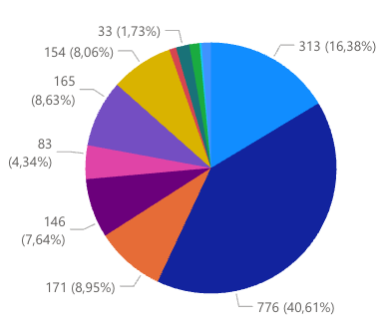
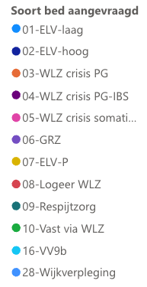
Totaal aanvragen: aantallen & indicaties
Q4 2024
Jaaroverzicht 2024
Indicaties waarop aanvragen in Q4 2024 aangemeld zijn
Indicaties waarop aanvragen in 2024 aangemeld zijn
Notes:
klaar

Slide 6
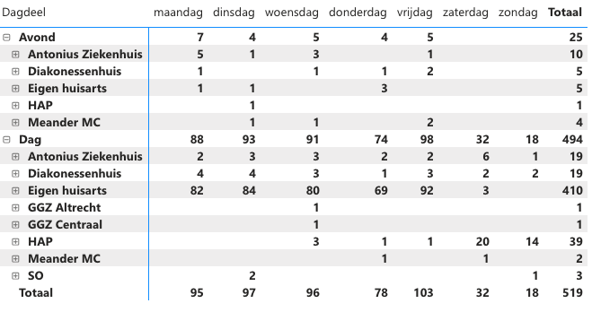
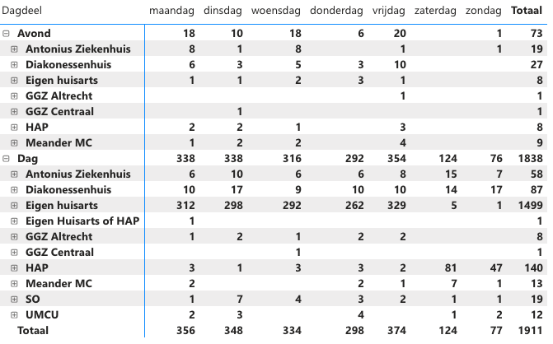
Dag: 8:00-18:00 uur
Avond: 18:00-22:00 uur
Aanvragen per dagdeel
Q4
2024
Totaal Q4 2024
Dag: 494
Avond: 25
Totaal 2024
Dag: 1838
Avond: 73
Overdag komt het merendeel van de aanvragen (82%) van de eigen huisarts. In de avond komt het grootste deel van de aanvragen (75%) via het ziekenhuis.

Slide 7
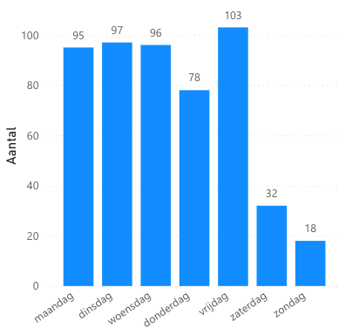
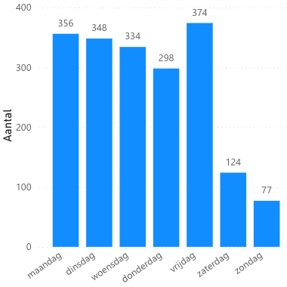
Aanvragen per dag van de week
Q4 2024
Jaaroverzicht 2024
Aanvragen weekenden
In Q4 2024 waren er in het weekend 38 aanvragen afkomstig vanuit de HAP’s en 12 vanuit de SEH’s.
In Q3 2024 waren er in het weekend 33 aanvragen afkomstig vanuit de HAP’s en 15 vanuit de SEH's.
In Q2 2024 waren er in het weekend 31 aanvragen afkomstig vanuit de HAP's en 15 vanuit de SEH’s.
In Q1 2024 waren er in het weekend 30 aanvragen afkomstig vanuit de HAP's en 25 vanuit de SEH’s.
In 2024 waren er 2 aanvragen in het weekend door een SO
Notes:
klaar

Slide 8

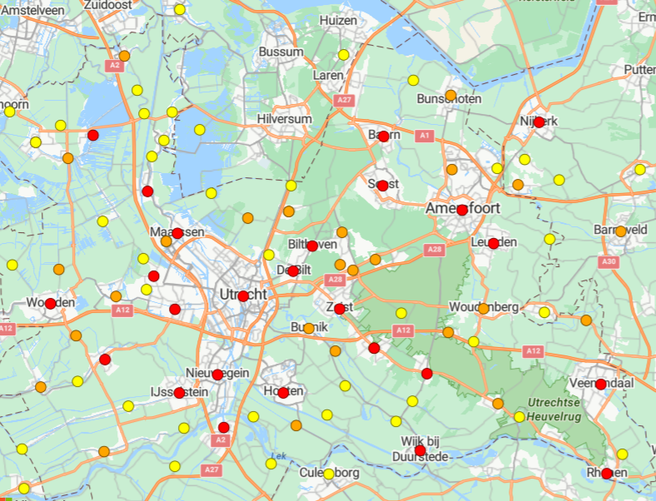
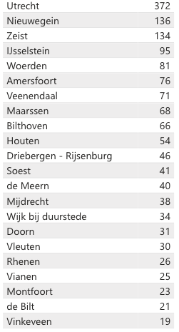
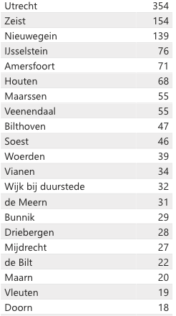
Woonplaats cliënt
2024
2023
Deze kaart geeft een indicatie van de geografische spreiding van aanvragen en is gebaseerd op de woonplaats van de aangemelde cliënten over heel 2024.
Legenda: rood > 15, oranje 5-15, geel < 5 cliënten

Slide 9


WAARONDER TIJDELIJK VERBLIJF​

Slide 10
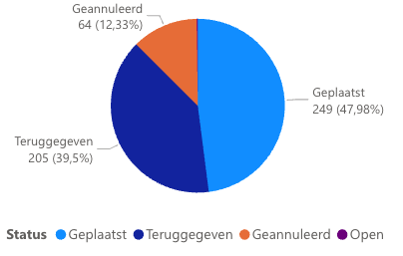

Totaal uitstroom: vervolgzorg
Q4 2024
Jaaroverzicht 2024
In Q4 2024 is het plaatsingspercentage 48%
In 2024 is 50% geplaatst
In 2023 is 43% geplaatst
Definities
Geplaatst: een patiënt is met succes geplaatst.
Geannuleerd: patiënt of verwijzer ziet van de aanmelding af​. Er wordt van tijdelijk verblijf afgezien, de zorgvraag wordt op​ een andere manier opgelost, patiënt is overleden, zorgvraag​ bestaat niet meer of er wordt via een andere weg tijdelijk verblijf geregeld.
Teruggegeven: de zorgbemiddelaar ZCC acht de aanmelding niet​ passend voor een tijdelijk verblijf of er is geen bed beschikbaar.
Onder meer WlZ aanwezig / voorliggend, advies inzet of ophogen​ thuiszorg.
Notes:
klaar

Slide 11
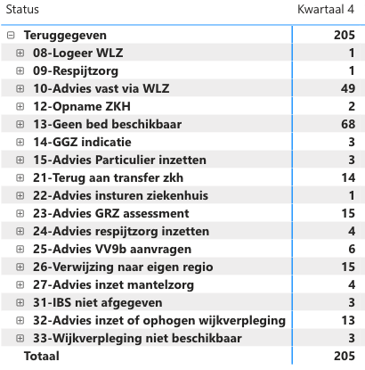
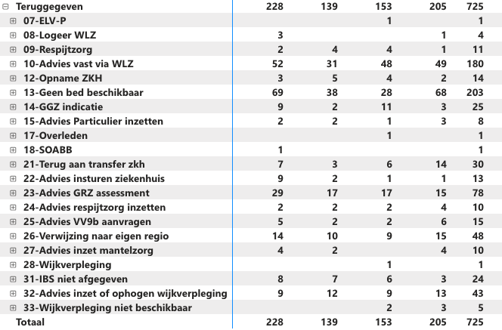

Verdieping uitstroom: ’teruggegeven’
Q4 2024
Jaaroverzicht 2024
In Q4 2024 is 40% teruggegeven aan de verwijzer, dat gaat om 205 cliënten.
Voor 13% van de totale aanvragen was geen bed beschikbaar
In 2024 is 38% teruggegeven aan de verwijzer.
Voor 11% van de totale aanvragen was geen bed beschikbaar
In 2023 is 48% teruggegeven aan de verwijzer. Voor 12% van de totale aanvragen was geen bed beschikbaar
Notes:
klaar

Slide 12
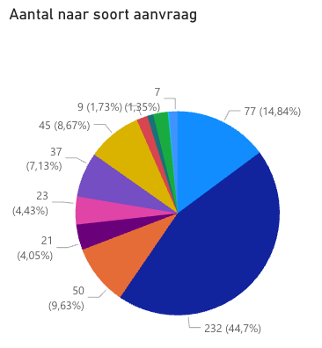
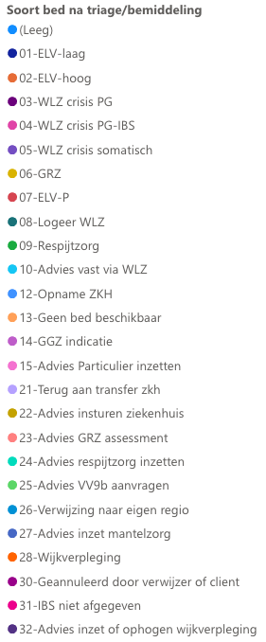
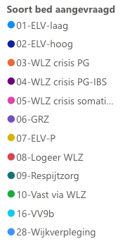
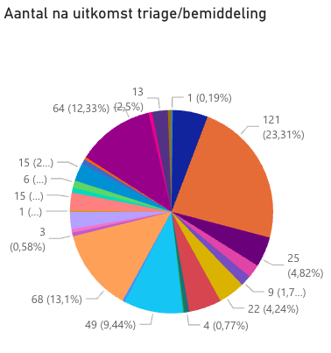
Totaal aanvraag: vervolg na beoordeling
Q4 2024
Notes:
klaar

Slide 13
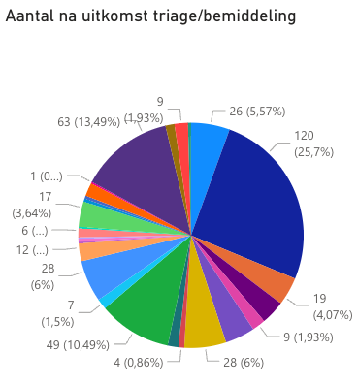
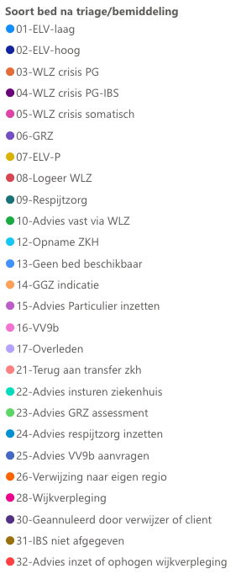
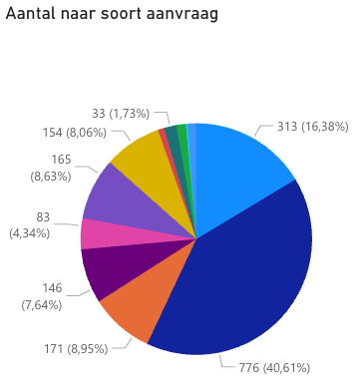
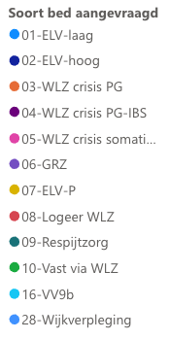
Totaal aanvraag: vervolg na beoordeling
Jaaroverzicht 2024
Notes:
klaar

Slide 14



Slide 15
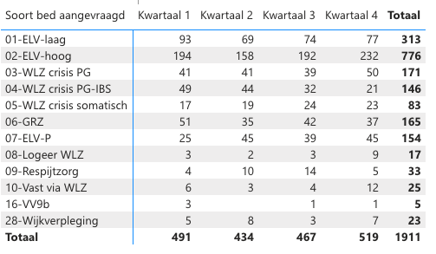
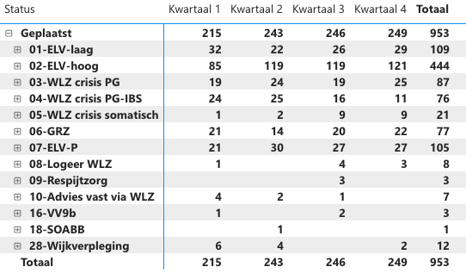
Indicaties aanvraag en indicaties plaatsing 2024
In deze tabel is zichtbaar met welke indicatie de aanvragen zijn aangemeld bij het ZCC in 2024
In deze tabel is zichtbaar met welke indicatie de cliënten, na triage, zijn geplaatst in 2024

Slide 16

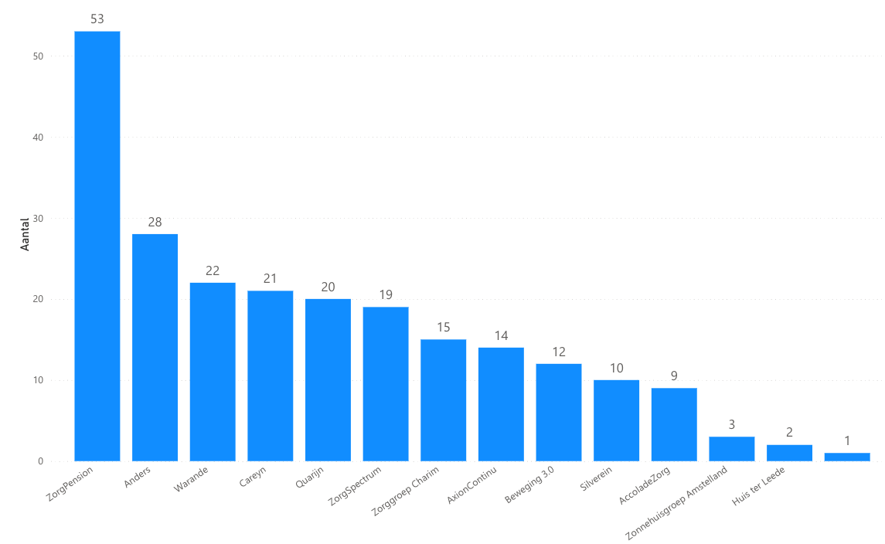
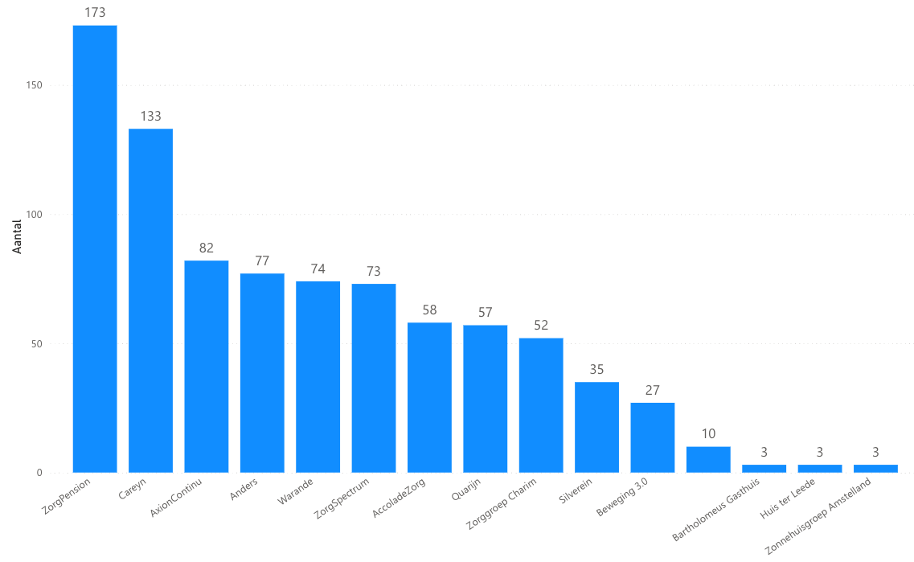
Overzicht plaatsingen per organisatie doordeweeks
Q4 2024
Jaaroverzicht 2024
Wijkverpleging anders
Wijkverpleging anders
Overzicht van alle geplaatste cliënten, niet gefilterd op indicatie, doordeweeks.
Naast het plaatsen van cliënten bij de 18 betrokken VVT partners zijn er ook cliënten elders geplaats, zie ‘Anders’. Het gaat hierbij vooral om plaatsingen in een VVT instelling buiten de ROAZ regio Midden-Nederland of in een VVT instelling waar geen samenwerkingsafspraak mee bestaat.

Slide 17
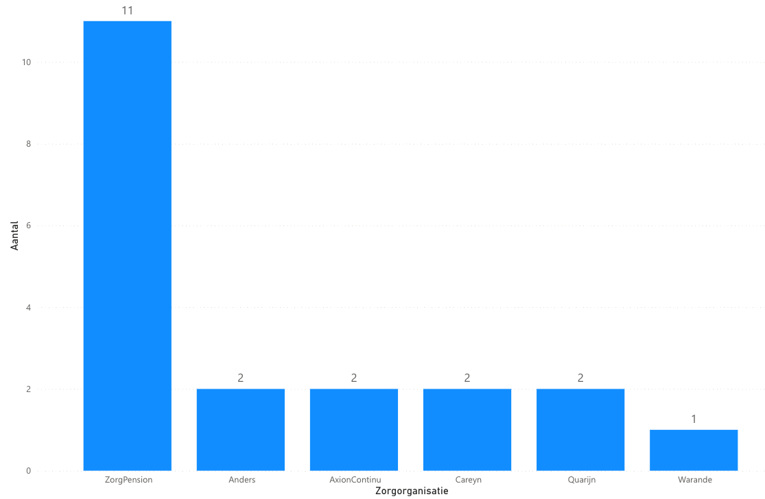
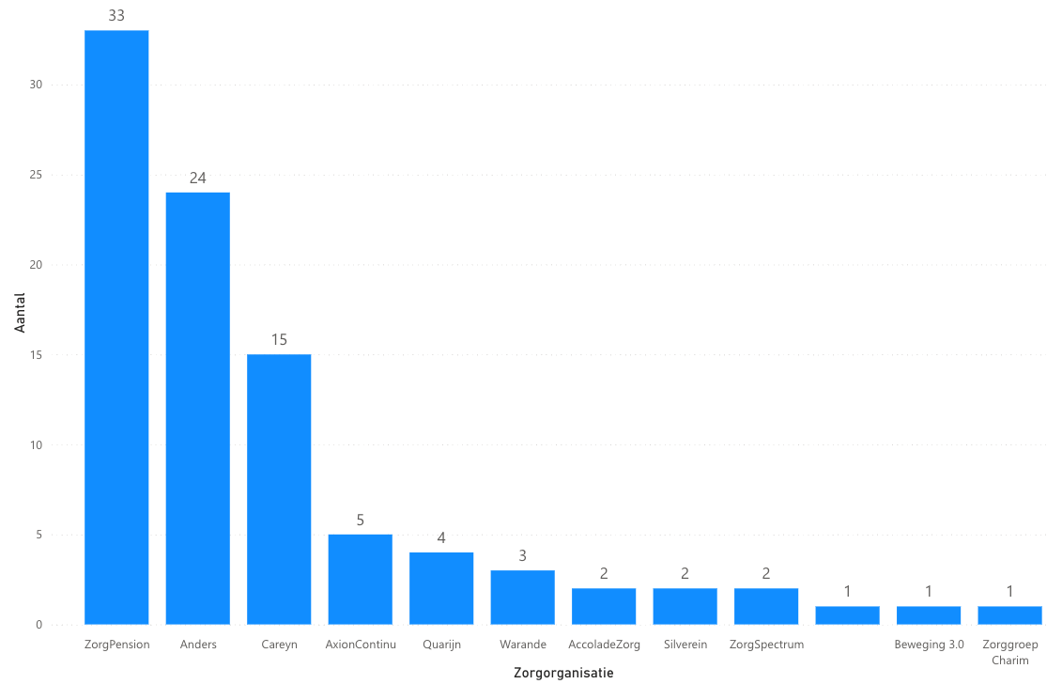
Overzicht plaatsingen per organisatie weekenddagen
Q4 2024
Jaaroverzicht 2024
Wijkverpleging anders
Overzicht van alle geplaatste cliënten, niet gefilterd op indicatie, op weekenddagen.
Naast het plaatsen van cliënten bij de 18 betrokken VVT partners zijn er ook cliënten elders geplaats, zie ‘Anders’. Het gaat hierbij vooral om plaatsingen in een VVT instelling buiten de ROAZ regio Midden-Nederland of in een VVT instelling waar geen samenwerkingsafspraak mee bestaat.

Slide 18
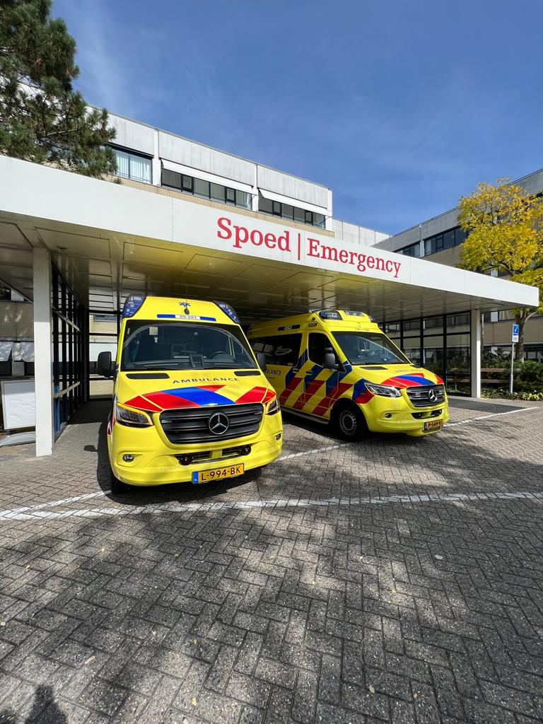


Slide 19
Aanvragen vanuit de SEH
Q4 2024
Jaaroverzicht 2024
Q4 2024: 59 aanvragen
24 Diakonessenhuis
29 St. Antonius Ziekenhuis
6 Meander Medisch Centrum
0 UMC Utrecht
2024: 225 aanvragen
114 Diakonessenhuis
77 St. Antonius Ziekenhuis
22 Meander Medisch Centrum
12 UMC Utrecht

Slide 20
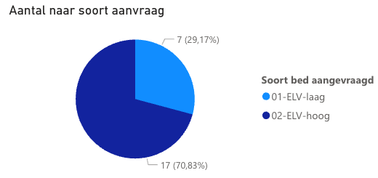
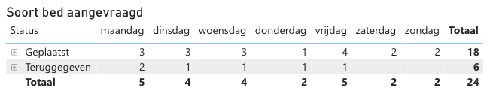
Aanvraag en uitstroom vanuit de SEH
Diakonessenhuis
Q4 2024
Totaal Q4 2024
24 aanvragen
Totaal 2024
114 aanvragen
Plaatsingen (18)
ELV-hoog (12)
ELV-laag (6)
Plaatsingen (74)
ELV-hoog (49)
ELV-laag (20)
ELV-P (1)
WLZ crisis PG-IBS(4)
Teruggegeven/ geannuleerd (6)​
Geen bed beschikbaar (6)​
​
Teruggegeven/ geannuleerd (40)
Geen bed beschikbaar (24)
Annulering door verwijzer of cliënt (7)
Advies gegeven (8)
Terug aan transfer ziekenhuis (1)
Samenwerkingsafspraak Diakonessenhuis
Inzet ZCC binnen en buiten kantooruren. Tijdens kantooruren levert het transferbureau de triage aan. Buiten kantooruren komt de aanvraag via de SEH.

Slide 21
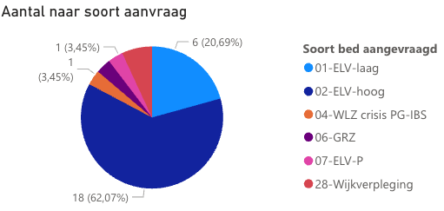
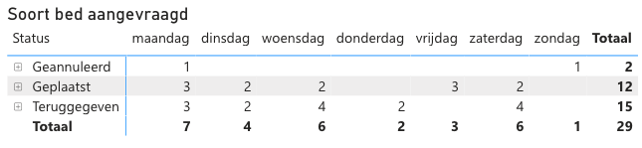
Aanvraag en uitstroom vanuit de SEH
St. Antonius ziekenhuis
Q4 2024
Totaal Q4 2024
29 aanvragen
Totaal 2024
77 aanvragen
Plaatsingen (12)
ELV-hoog (7)
ELV –laag (4)
ELV-P (1)
Plaatsingen (33)
ELV-hoog (17)
ELV-laag (8)
ELV-P (1)
Wijkverpleging (1)
WLZ crisis PG-IBS (6)
Teruggegeven/ geannuleerd (17)
Geen bed beschikbaar (11)
Annulering door verwijzer of cliënt (2)
Terug transfer ziekenhuis (1)
Advies gegeven (1)
Wijkverpleging niet beschikbaar (1)
IBS niet afgegeven (1)
Teruggegeven/ geannuleerd (44)
Geen bed beschikbaar (23)
Advies gegeven (5)
IBS niet afgegeven (4)
Annulering door verwijzer of cliënt (8)
Terug aan transfer ziekenhuis (2)
Opname ziekenhuis (1)
Wijkverpleging niet beschikbaar (1)
Samenwerkingsafspraak St. Antonius ziekenhuis
Inzet ZCC in weekenden en op feestdagen.

Slide 22
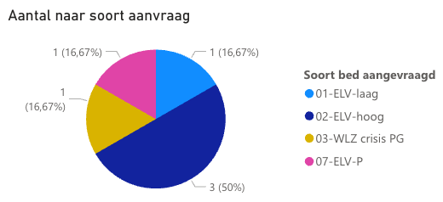
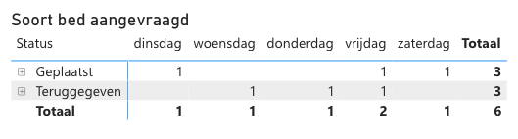
Aanvraag en uitstroom vanuit de SEH
Meander Medisch Centrum
Q4 2024
Totaal Q4 2024
6 aanvragen
Totaal 2024
22 aanvragen
Plaatsingen (3)
ELV-hoog (3)
Plaatsingen (13)
ELV-hoog (8)
ELV-Laag (3)
Wijkverpleging (1)
WLZ crisis PG-IBS
Teruggegeven/ geannuleerd (3)
Geen bed beschikbaar (1)
Advies gegeven (1)
Verwijzing eigen regio (1)
Teruggegeven/ geannuleerd (9)
Geen bed beschikbaar (5)
Advies gegeven (2)
IBS niet afgegeven (1)
Verwijzing eigen regio (1)
Samenwerkingsafspraak Meander Medisch Centrum
Inzet ZCC buiten kantooruren.

Slide 23
Aanvraag en uitstroom vanuit de SEH
UMC Utrecht
Dit
In
Totaal Q4 2024
0 aanvragen
Totaal 2024
12 aanvragen
Geen aanvragen in Q4
Plaatsingen (4)
ELV-hoog (1)
ELV-laag (1)
WLZ Crisis-PG (2)
Teruggegeven/ geannuleerd (8)
Geen bed beschikbaar (3)
Advies gegeven (4)
Annulering door verwijzer of cliënt (1)
Samenwerkingsafspraak UMC Utrecht
Inzet ZCC binnen en buiten kantooruren. Tijdens kantooruren levert het transferbureau de triage aan. Buiten kantooruren komt de aanvraag via de SEH.

Slide 24

Kwaliteit
24

Slide 25

Specialisten Ouderengeneeskunde (SO) achterwacht
Q4 2024
SO achterwacht geraadpleegd: 17
Consult huisarts met SO: 2
Q3 2024
SO achterwacht geraadpleegd: 26
Consult huisarts met SO: 12
Q2 2024
SO achterwacht geraadpleegd: 19
Consult huisarts met SO: 4
Q1 2024
SO achterwacht geraadpleegd: 7
Consult huisarts met SO: 0
In Q1 is er binnen het team aandacht gevraagd voor het laagdrempelig consulteren van de achterwacht SO. Dit heeft tot een toename van het aantal consulten geleid in Q2 en Q3. In Q4 was een daling zichtbaar ten opzichte van Q3. Het aantal consulten van de huisarts met de SO was het hoogst in Q3.
Notes:
klaar

Slide 26


Continu verbeteren
Er zijn een aantal werkbezoeken geweest bij VVT partners om de samenwerking te evalueren. Bezoek aan ZCC door VVT partners wordt gepland.
De zorgbemiddelaars hebben hun stage in een huisartsenpraktijk in IJsselstein afgerond.
In Q4 2024 is volgens afspraak een multidisciplinaire casuïstiekavond georganiseerd vanuit het ZCC Midden-Nederland, waarbij onder meer team Zorgbemiddeling, huisartsen, centralisten van de meldkamer ambulancezorg en Specialisten Ouderengeneeskunde aanwezig waren.
26

Slide 27


Samen voor de juiste zorg op de juiste plek!

